Slide 1
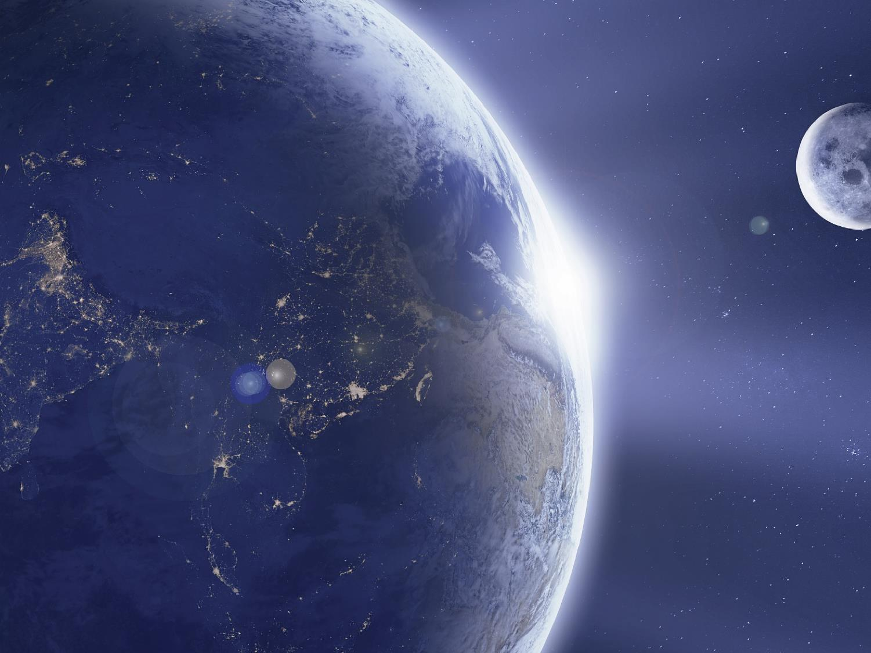



Slide 2
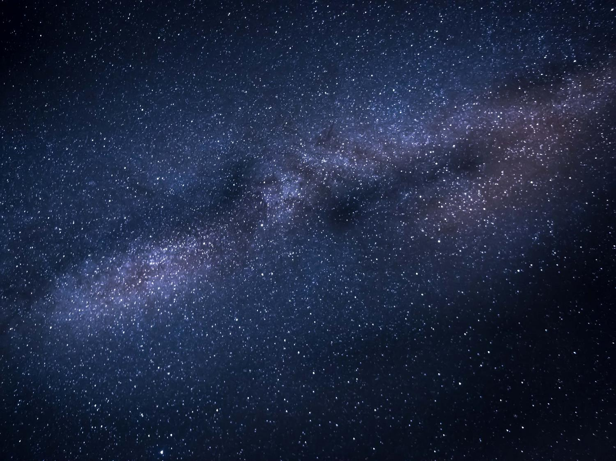
Участници
Алекс Костов IX b - Scrum Trainer
Мартин Кафеджиев IX a - Backend Developer
Галин Атанасов IX a - Backend developer
Димитър Йолдов IX b -Quality engineer

Slide 3
Главна мисъл на проекта
Нашата игра е свързана с топче което пада свободно в атмосферата на земята и избягва дадени препятствия, като всяка секунда скоростта се увеличава с 9,8 m/s2, докато не стигне до земната повърхност. Докато се избягват препятствията могат да се вземат стотинки, като всяка дава по 1 точка

Slide 4




Използвани технологии

Slide 5

Бъдещи планове
Смяна от “Console application” на “Windows application”
Добавяне на меню с което се избират различни планети
Героят ни да върви гладко
Терена да се генерира автоматично

Slide 6
Благодаря за вниманието

